Slide 1
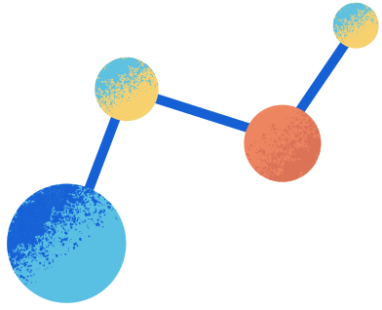
NHIỆT LIỆT CHÀO ĐÓN
CÁC EM ĐẾN VỚI BÀI HỌC MỚI!

Slide 2
KHỞI ĐỘNG
Luật chơi:
Có 8 từ hàng ngang tương ứng với 8 câu hỏi gợi ý bất kỳ.
Các em dựa vào gợi ý và tìm từ hàng ngang tương ứng với số ô chữ của mỗi hàng.
Sau khi lật mở hết từ hàng ngang, em hãy đọc từ hàng dọc xuất hiện trong trò chơi.
TRÒ CHƠI Ô CHỮ

Slide 3
1
N | H | A | T
2
H | A | I
3
N | I | T | R | A | T | E
4
H | Y | D | R | O | G | E | N
5
P | R | O | T | E | I | N
6
G | A | S
7
H | A | B | E | R
8
N | A | M
Ô số 5 (7 chữ cái): Thực phẩm được coi là giàu đạm khi có chứa nhiều hợp chất nào?
Ô số 8 (3 chữ cái): Nguyên tố nitrogen ở nhóm nào trong bảng tuần hoàn?
Ô số 4 (8 chữ cái): Đơn chất nào kết hợp với nitrogen tạo thành ammonia?
Ô số 6 (3 chữ cái): Ở điều kiện thường, nitrogen tồn tại ở thể nào?
Ô số 1 (4 chữ cái): Trong khí quyển, khí nitrogen phổ biến thứ mấy?
Ô số 7 (5 chữ cái): Quá trình tổng hợp ammonia trong công nghiệp được đặt theo tên của nhà bác học nào?
Ô số 2 (3 chữ cái): Trong bảng tuần hoàn, nguyên tố nitrogen ở chu kì nào?
Ô số 3 (7 chữ cái): Diêm tiêu Chile là dạng muối nào của sodium (Na) ?

Slide 4
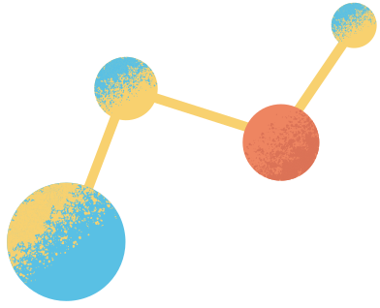
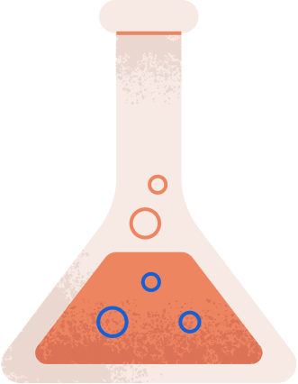
CHỦ ĐỀ 2: NITROGEN VÀ SULFUR
BÀI 3: ĐƠN CHẤT NITROGEN

Slide 5
NỘI DUNG BÀI HỌC
1
TRẠNG THÁI TỰ NHIÊN
2
TÍNH CHẤT VẬT LÍ
3
TÍNH CHẤT HOÁ HỌC

Slide 6
NỘI DUNG BÀI HỌC
QUÁ TRÌNH TẠO VÀ CUNG CẤP NITRATE CHO ĐẤT TỪ NƯỚC MƯA
4
5
ỨNG DỤNG

Slide 7
1.
TRẠNG THÁI TỰ NHIÊN

Slide 8
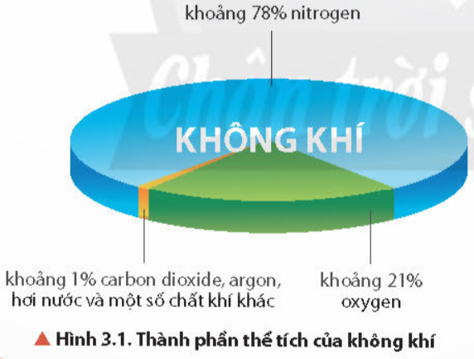
Đọc thông tin SGK mục 1, trả lời câu hỏi 1, 2 (SGK tr.20):
Quan sát hình 3.1, cho biết trong không khí, khí nào chiếm tỉ lệ thể tích lớn nhất?
Ngoài đơn chất nitrogen thì nguyên tố nitrogen còn tồn tại ở những dạng nào? Lấy ví dụ.

Slide 9
Khí chiếm tỉ lệ thể tích lớn nhất trong không khí là nitrogen (khoảng 78%).
Nitrogen cũng tồn tại ở dạng hợp chất có nhiều trong khoáng vật sodium nitrate, được gọi là diêm tiêu Natri.
Ngoài ra nitrogen còn có trong thành phần của protein, nucleic acid,...và nhiều chất hữu cơ khác.

Slide 10
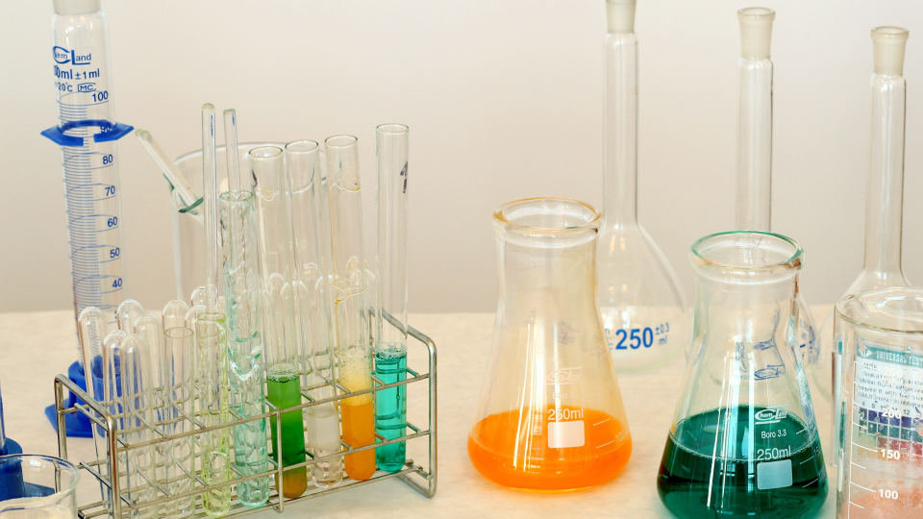
KẾT LUẬN
Trong tự nhiên, Nitrogen tồn tại ở dạng đơn chất (chiếm khoảng 78% V_{kk}) và hợp chất (NaNO₃, protein, nucleic acid,...).

Slide 11
2.
TÍNH CHẤT VẬT LÍ

Slide 12
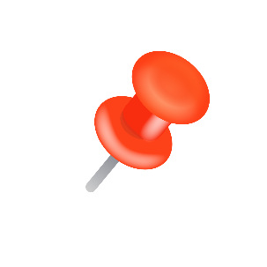
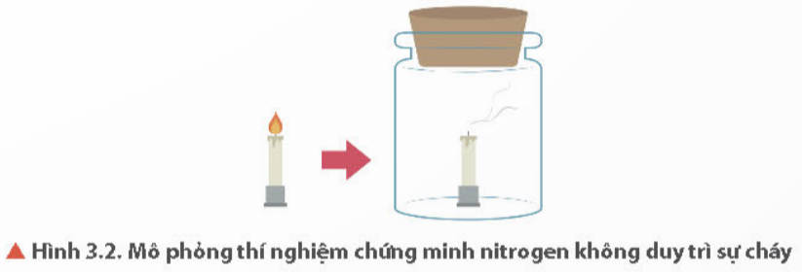
HOẠT ĐỘNG NHÓM. Quan sát hình 3.2 và trả lời câu hỏi 3, 4 (SGK tr.21):
Quan sát hình 3.2, nêu hiện tượng xảy ra. Giải thích.
Nitrogen nặng hay nhẹ hơn không khí? Tại sao?

Slide 13
Hiện tượng: cây nến bị tắt khi cho vào lọ đựng N₂
Giải thích: Do N₂ không duy trì sự cháy
Nitrogen nhẹ hơn không khí do d_{N2/kk} = 28/29 <1

Slide 14
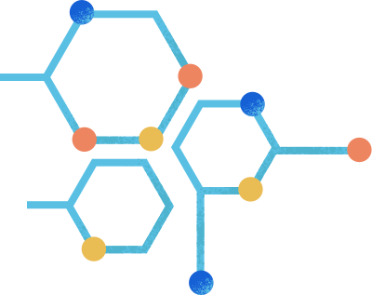
KẾT LUẬN
Ở điều kiện thường, N₂ là chất khí, không màu, không mùi, nhẹ hơn không khí.
Hoá lỏng ở - 196ºC; hoá rắn ở - 210ºC.
Tan rất ít trong nước.
không duy trì sự cháy và sự hô hấp.

Slide 15
3.
TÍNH CHẤT HOÁ HỌC

Slide 16
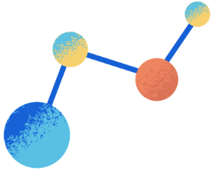
Câu 5. Quan sát hình 3.3 và từ dữ kiện năng lượng liên kết trong phân tử N₂, dự đoán về độ bền của phân tử và khả năng phản ứng của nitrogen ở nhiệt độ thường?
Câu 6. Xác định tính oxi hóa, tính khử của nitrogen trong phản ứng N₂ với H₂ và với O₂. Cho biết phản ứng này thu nhiệt hay tỏa nhiệt?

Slide 17
Câu 5. Giữa hai nguyên tử trong phân tử N₂ hình thành một liên kết ba có năng lượng liên kết lớn (E_{b} = 945 kJ/mol) nên rất bền vững → Ở nhiệt độ thường, N₂ khá trơ về mặt hoá học.
Câu 6.
Trong phản ứng của N₂ với H₂, số OXH của N giảm từ 0 xuống – 3 → Nitrogen có tính oxi hoá, phản ứng toả nhiệt (∆_{r}Hº₂₉₈ < 0)
Trong phản ứng của N₂ với O₂, số OXH của N tăng từ 0 xuống +2 → Nitrogen có tính khử, phản ứng thu nhiệt (∆_{r}Hº₂₉₈ > 0)

Slide 18
KẾT LUẬN
Do trong phân tử có liên kết ba nên ở điều kiện thường, N₂ khá trơ về mặt hoá học.
Trong điều kiện thích hợp, N₂ chủ yếu thể hiện tính oxi hoá, N₂ thể hiện tính khử khi tác dụng với O₂

Slide 19
4.
QUÁ TRÌNH TẠO VÀ CUNG CẤP NITRATE CHO ĐẤT TỪ NƯỚC MƯA

Slide 20
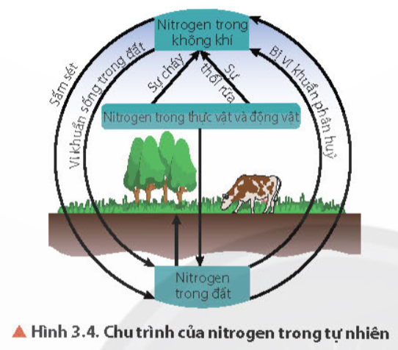
Thảo luận, trả lời câu hỏi 7 (SGK tr.22):
Quan sát hình 3.4, cho biết con người có thể can thiệp vào chu trình của nitrogen trong tự nhiên bằng cách nào? Nếu sự can thiệp đó vượt ngưỡng cho phép thì ảnh hưởng như thế nào?

Slide 21
Trả lời câu 7:
Con người có thể can thiệp đến chu trình của nitrogen bằng cách bón phân đạm vào trong đất để tăng năng suất cây trồng.
Tuy nhiên, nếu can thiệp quá mức sẽ gây ô nhiễm môi trường đất, nước và ảnh hưởng đến chu trình của nitrogen trong tự nhiên.

Slide 22
KẾT LUẬN
Nguyên tố nitrogen rất cần thiết cho sự sống trên Trái Đất.
Trong tự nhiên luôn diễn ra các quá trình chuyển hoá nitrogen từ dạng này sang dạng khác theo một chu trình tuần hoàn khép kín.

Slide 23
V.
ỨNG DỤNG

Slide 24
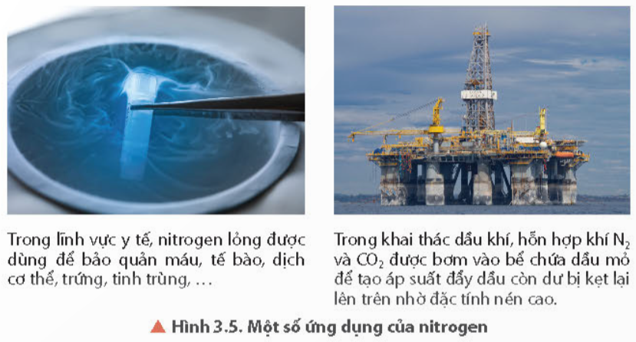
8.
Quan sát hình 3.5 và dựa vào các tính chất của nitrogen. Hãy giải thích vì sao nitrogen có những ứng dụng đó.

Slide 25
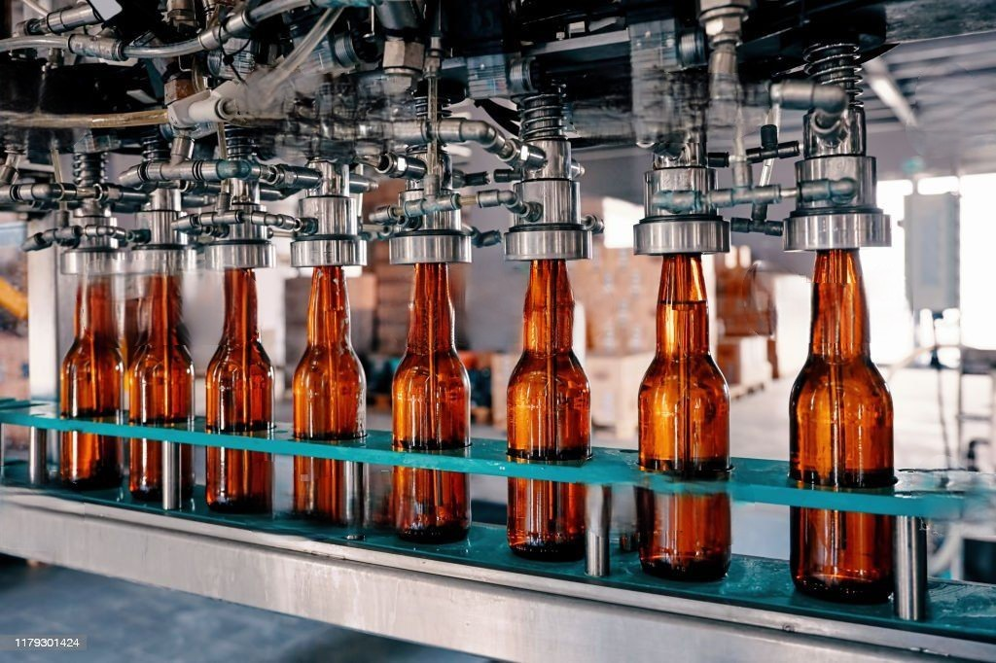
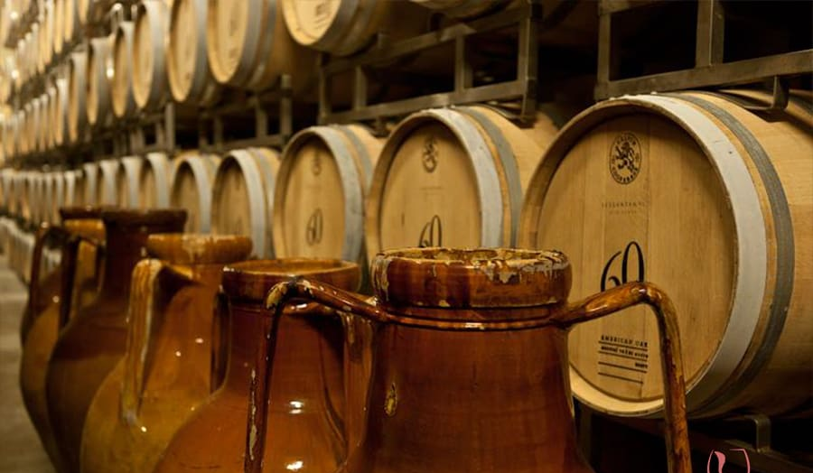
Trong sản xuất rượu bia:
Khí nitrogen được bơm vào để loại bỏ khí oxygen, tránh hiện tượng lên men giấm làm rượu bia bị chua và mất đi hương vị vốn có ban đầu.

Slide 26
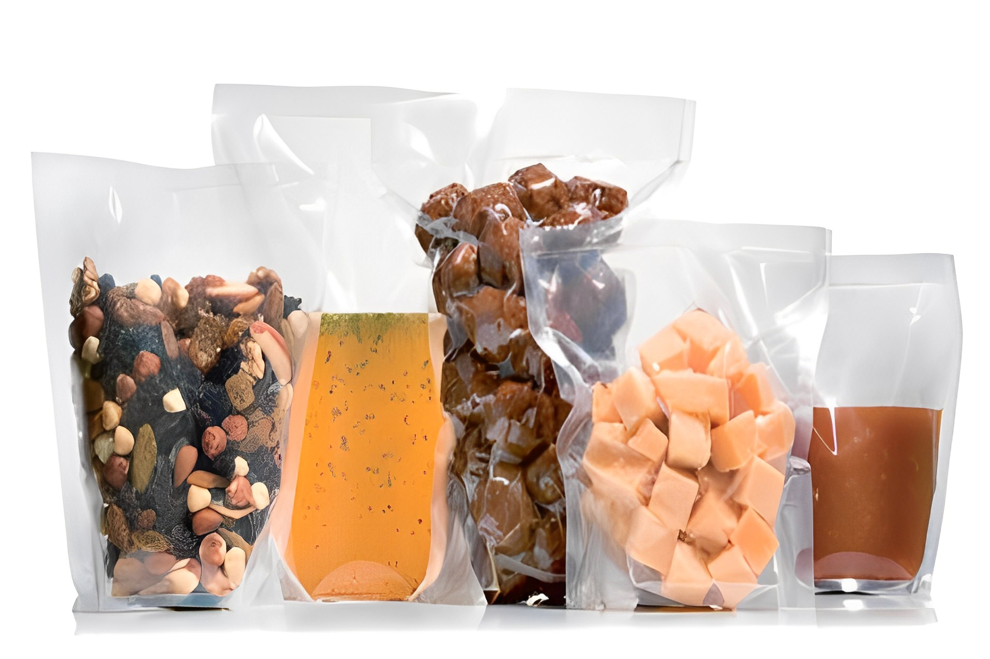
Trong công nghệ đóng gói thực phẩm: Khí nitrogen được bơm vào để loại bỏ khí oxygen và làm phồng bao bì, tránh hiện tượng oxi hoá làm thực phẩm bị ôi thiu và tránh bị vỡ vụn lúc vận chuyển.
Bảo quản thực phẩm trong bao bì bằng khí nitrogen

Slide 27
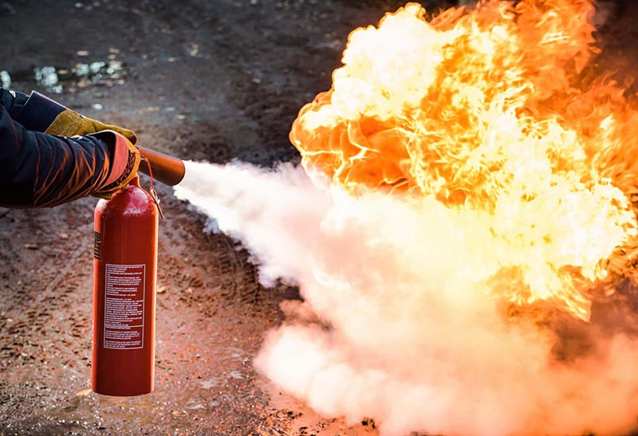
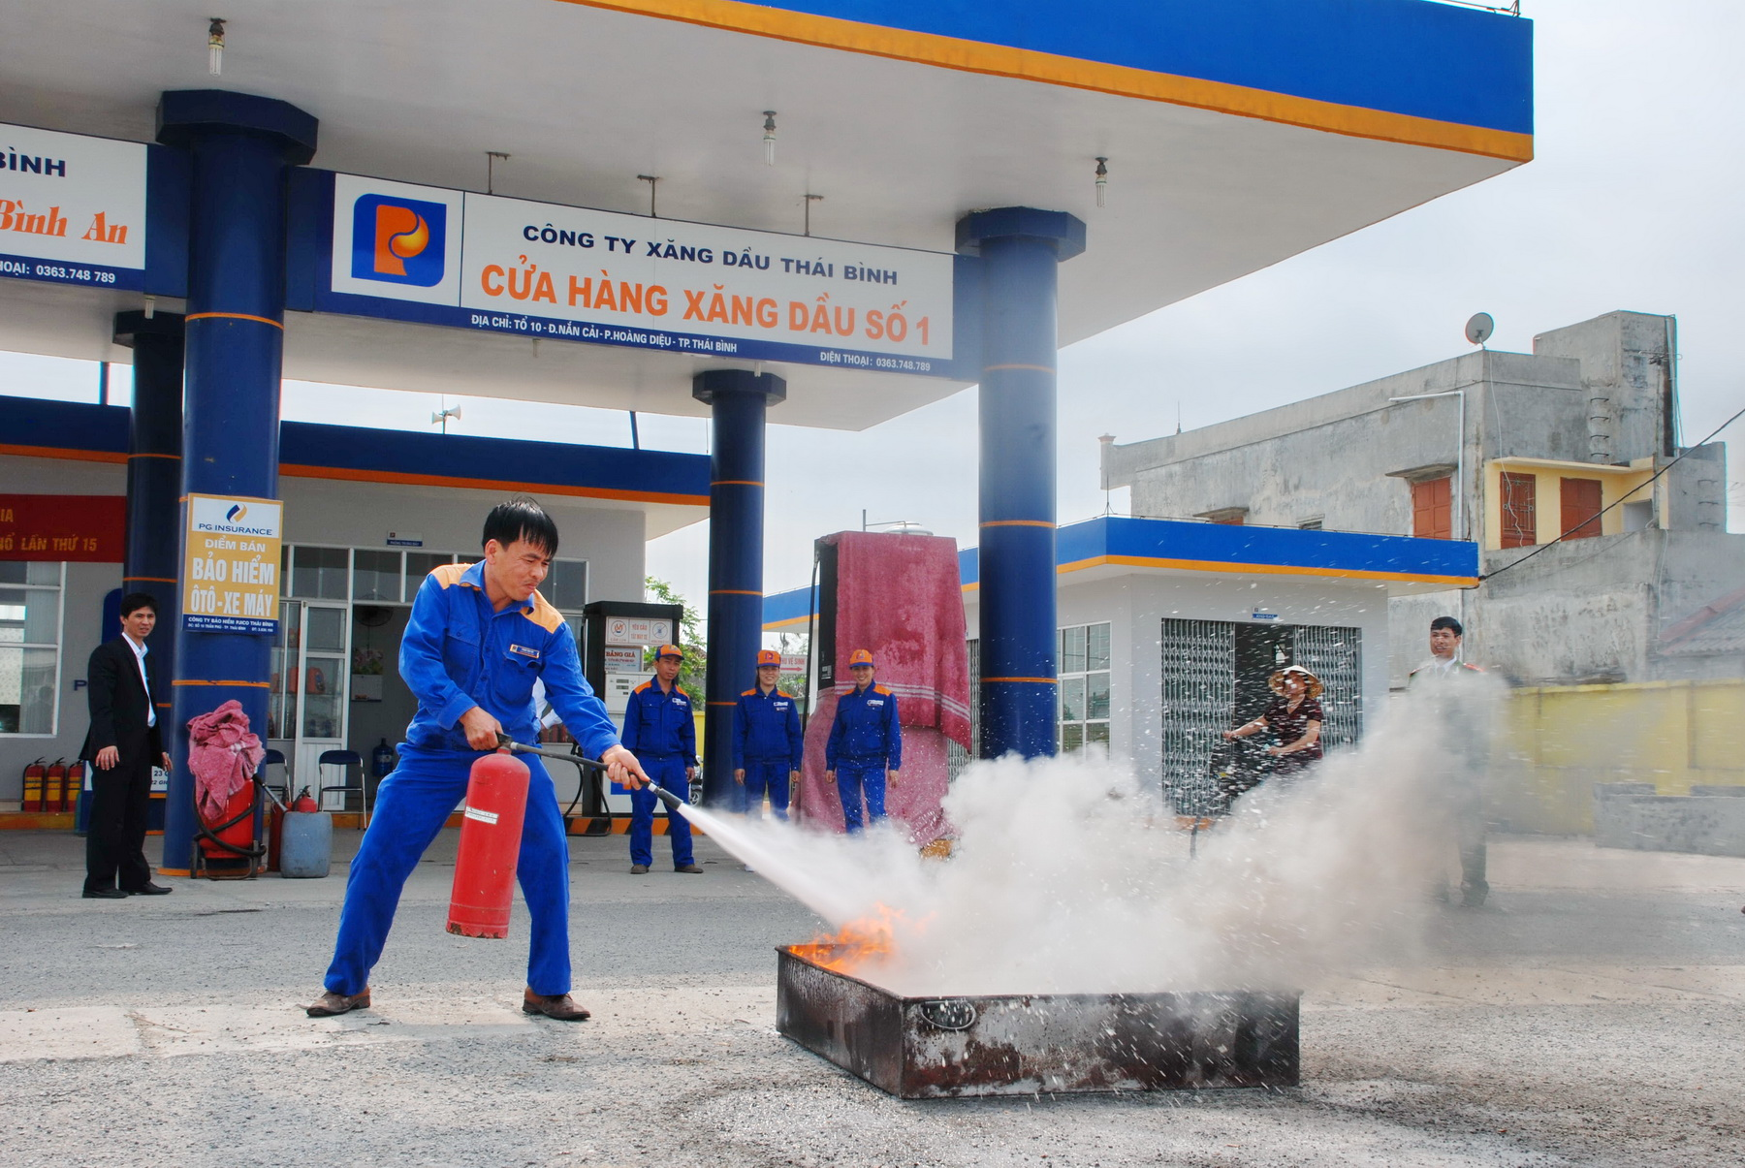
Trong công tác phòng cháy chữa cháy: Do tính chất trơ, không duy trì sự cháy nên nitrogen được sử dụng để dập tắt các đám cháy do hóa chất, chập điện,...

Slide 28
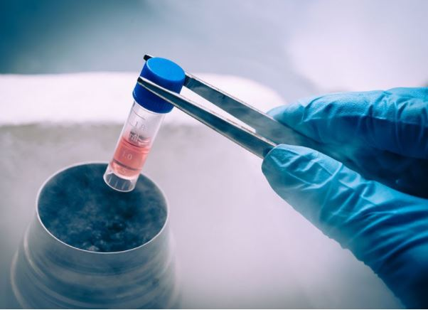
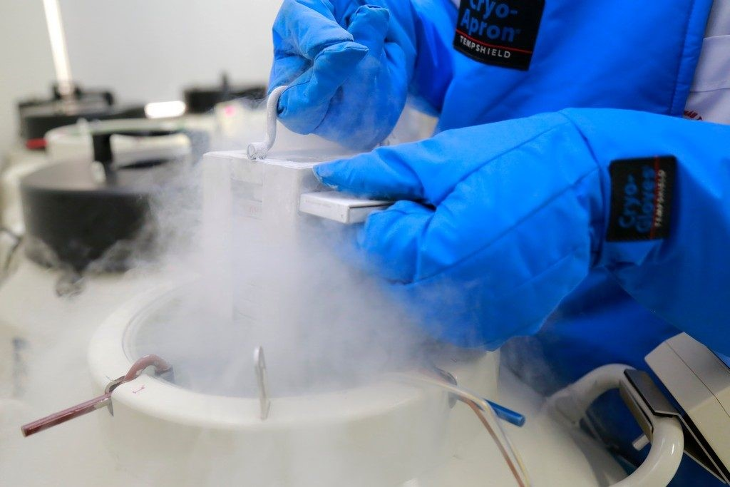
Trong y học: Do tính chất trơ và hoá lỏng ở nhiệt độ rất thấp (-195,8 °C), nitrogen có thể đảm bảo môi trường gần như vô khuẩn trong quá trình bảo quản máu, nội tạng để cấy ghép, tế bào sinh dục (trứng, tinh trùng),....

Slide 29
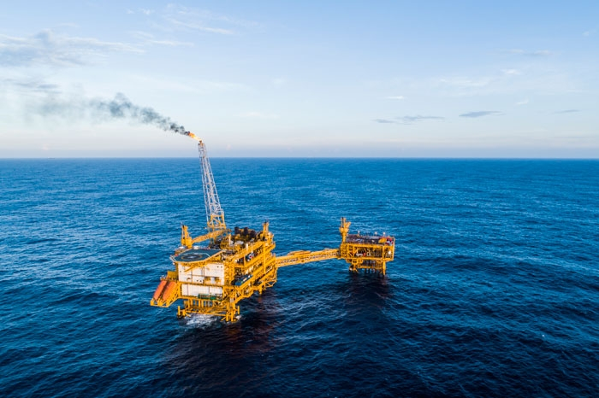
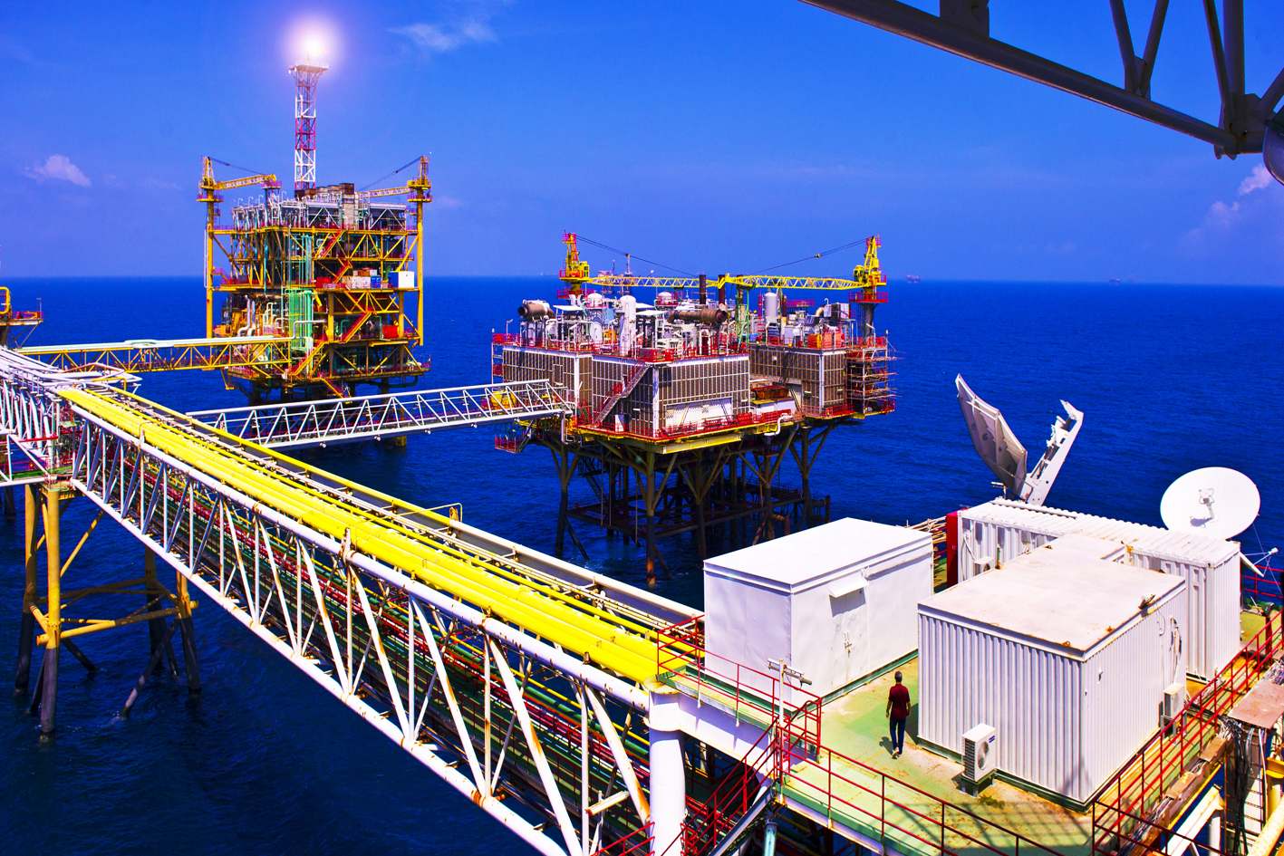
Trong khai thác dầu khí: Hỗn hợp khí N₂ và CO₂ được bơm vào bể chứa dầu mỏ để tạo áp suất đẩy dầu còn dư bị kẹt lại lên trên nhờ đặc tính nén cao.

Slide 30
Nitrogen là thành phần dinh dưỡng chính của thực vật.
N₂ lỏng được dùng để bảo quản máu và các mẫu sinh học khác.
Kết luận
Trong công nghiệp: tổng hợp ammonia để điều chế phân đạm, nitricacid, …
Được dùng làm môi trường trơ trong nhiều ngành công nghiệp.

Slide 31
LUYỆN TẬP

Slide 32
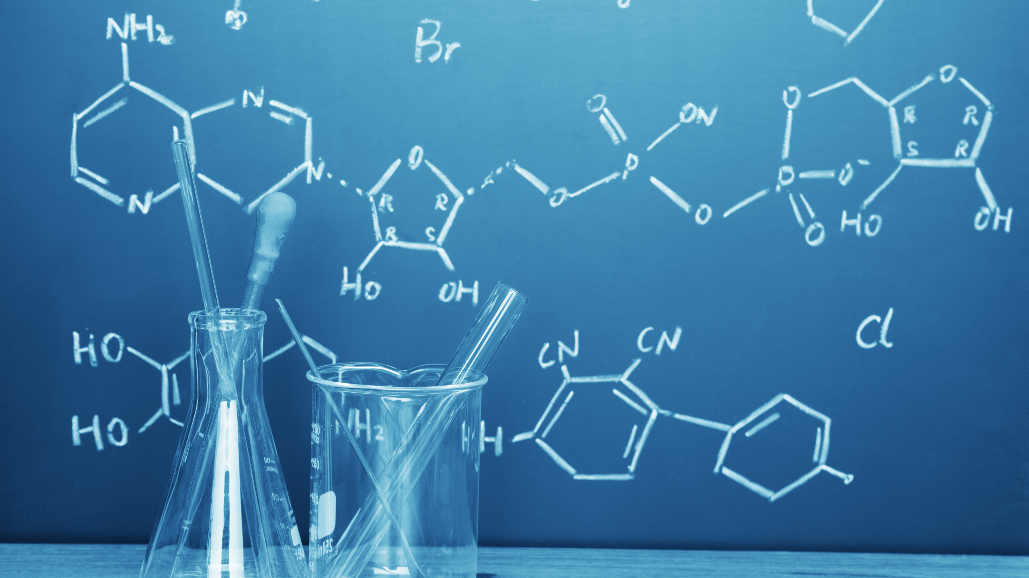
Câu 1. Cấu hình electron lớp ngoài cùng của nguyên tố nitrogen là:
A. 2s²2p⁵
B. 2s²2p³
B. 2s²2p³
C. 2s²2p²
D. 2s²2p⁴
Notes:
Trả lời xong đáp án, bấm vào nút tròn màu vàng để quay trở lại slide vòng quay, mở các câu hỏi tiếp theo.

Slide 33
Câu 2. Trong hợp chất nitrogen có các mức oxi hóa nào sau đây?
A. -3, +3, +5
B. -3, 0, +3, +5
C. -3, +1, +2, +3, +4, +5
C. -3, +1, +2, +3, +4, +5
D. -3, 0, +1, +2, +3, +4, +5
Notes:
Trả lời xong đáp án, bấm vào nút tròn màu vàng để quay trở lại slide vòng quay, mở các câu hỏi tiếp theo.

Slide 34
Câu 3. Ở nhiệt độ thường, nitrogen khá trơ về mặt
hoạt động hóa học là do:
A. nitrogen có bán kính
nguyên tử nhỏ
B. nitrogen có độ âm điện
lớn nhất trong nhóm
C. phân tử nitrogen có liên kết ba khá bền
C. phân tử nitrogen có liên kết ba khá bền
D. phân tử nitrogen không
phân cực
Notes:
Trả lời xong đáp án, bấm vào nút tròn màu vàng để quay trở lại slide vòng quay, mở các câu hỏi tiếp theo.

Slide 35
Câu 4. Trong phòng thí nghiệm, người ta thu khí nitrogen bằng phương pháp dời nước vì:
A. N₂ nhẹ hơn không khí
B. N₂ rất ít tan trong nước
B. N₂ rất ít tan trong nước
C. N₂ không duy trì sự sống
và sự cháy
D. N₂ hóa lỏng, hóa rắn ở
nhiệt độ rất thấp
Notes:
Trả lời xong đáp án, bấm vào nút tròn màu vàng để quay trở lại slide vòng quay, mở các câu hỏi tiếp theo.

Slide 36
Câu 5. Nitrogen thể hiện tính khử trong phản ứng
với chất nào sau đây?
A. H₂
B. O₂
B. O₂
C. Mg
D. Al
Notes:
Trả lời xong đáp án, bấm vào nút tròn màu vàng để quay trở lại slide vòng quay, mở các câu hỏi tiếp theo.

Slide 37
Câu 6. Hiệu suất của phản ứng giữa N₂ và H₂ tạo thành
NH₃ tăng nếu:
A. giảm áp suất, tăng nhiệt độ
B. giảm áp suất, giảm nhiệt độ
C. tăng áp suất, tăng nhiệt độ
D. tăng áp suất, giảm nhiệt độ
D. tăng áp suất, giảm nhiệt độ
Notes:
Trả lời xong đáp án, bấm vào nút tròn màu vàng để quay trở lại slide vòng quay, mở các câu hỏi tiếp theo.

Slide 38
Câu 7. Trong phản ứng nào sau đây, nitrogen thể hiện tính khử?
A. N₂ + 3H₂ → 2NH₃
B. N₂ + 6Li → 2Li₃N
C. N₂ + O₂ → 2 NO
C. N₂ + O₂ → 2 NO
D. N₂ + 3 Mg → Mg₃N₂
Notes:
Trả lời xong đáp án, bấm vào nút tròn màu vàng để quay trở lại slide vòng quay, mở các câu hỏi tiếp theo.

Slide 39
Câu 8. Ứng dụng nào sau đây không phải của nitrogen?
A. Làm môi trường trơ trong một số ngành công nghiệp
B. Bảo quản máu và các mẫu vật sinh học
C. Sản xuất Nitricacid
D. Sản xuất phân lân
D. Sản xuất phân lân
Notes:
Trả lời xong đáp án, bấm vào nút tròn màu vàng để quay trở lại slide vòng quay, mở các câu hỏi tiếp theo.

Slide 40
VẬN DỤNG

Slide 41
Bài 1. Người ta có thể thu khí nitrogen trong phòng thí nghiệm bằng phương pháp đẩy nước. Hãy giải thích điều này.
Có thể thu khí nitrogen trong phòng thí nghiệm bằng phương pháp đẩy nước do khí nitrogen (N₂) không tan trong nước.

Slide 42
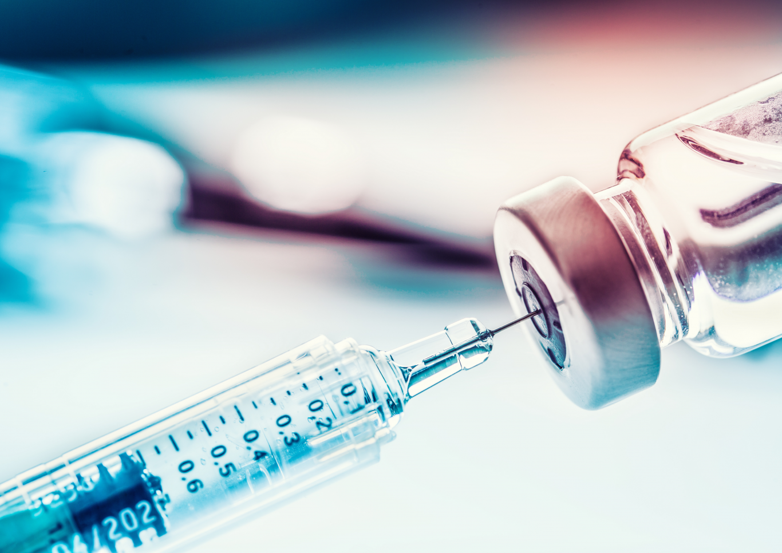
Bài 2. Giải thích tại sao người ta bơm khí nitrogen vào những lọ vaccine?
Nitrogen có tính trơ nên đảm bảo được môi trường trơ bên trong lọ vaccine kết hợp với bảo quản trong điều kiện nhiệt độ thấp để đảm bảo vaccine không bị biến chất.

Slide 43
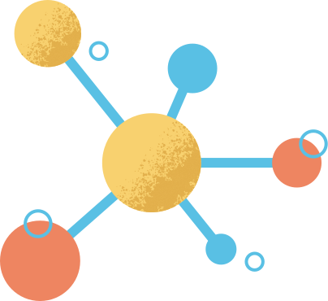
HƯỚNG DẪN VỀ NHÀ
01
02
03
Hoàn thành bài tập vận dụng và bài tập trong SBT
Chuẩn bị Bài 5: Ammonia và một số hợp chất ammonium
Ôn tập kiến thức đã học

Slide 44
HẸN GẶP LẠI CÁC EM TRONG TIẾT HỌC SAU!

